Slide 1

Ділення трицифрового числа на одноцифрове
Математика
3 клас
Розділ 8. Повторення вивченого за рік
Урок 155

Slide 2






Налаштування на урок
Виберіть смайл, що відповідає вашому очікуванню.
Усе буде добре!
Я зможу!
Я впораюсь!
Я виконаю!
Я вивчу!
Я зрозумію!

Slide 3
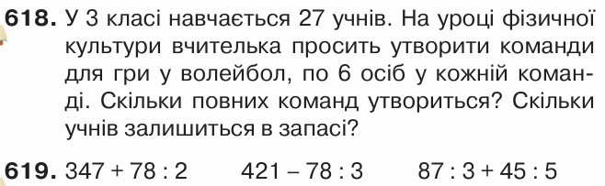

Перевірка домашнього завдання
Підручник
Ст.112

Slide 4
План уроку
Загальна кількість сотень, десятків, одиниць
Обчислення виразів на порядок дій
Розв’язу-вання рівнянь та задач
Письмове ділення трицифрово-го числа на одноцифрове

Slide 5








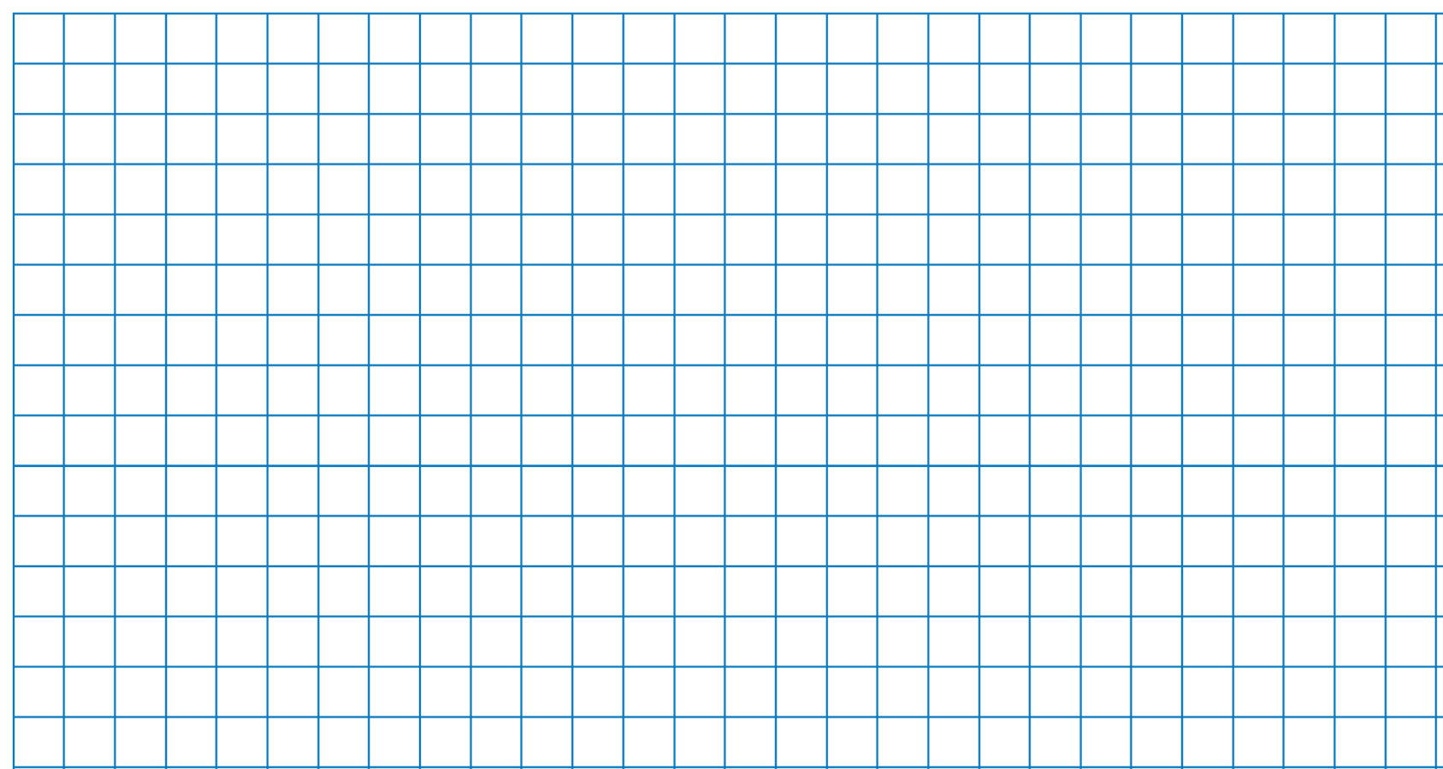
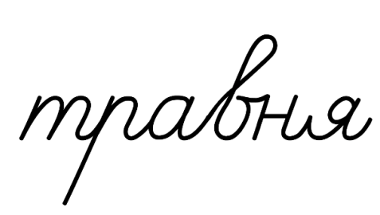

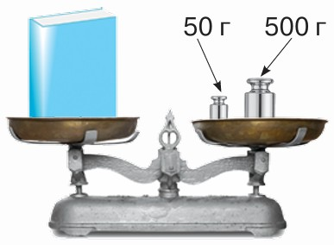
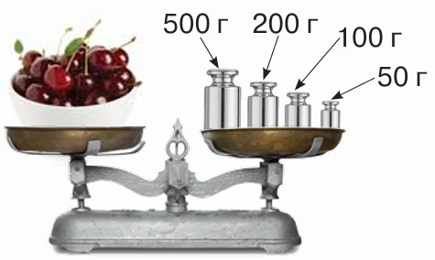
см
кг
хв
с
в
d
хв
дм
км
м
(
·
:
)
мм
ц
год
Визначте масу об’єктів за малюнками
Яка з цих мас більше? На скільки грамів?
Скільки грамів не вистачає до 1 кг в кожному числі?

Slide 6
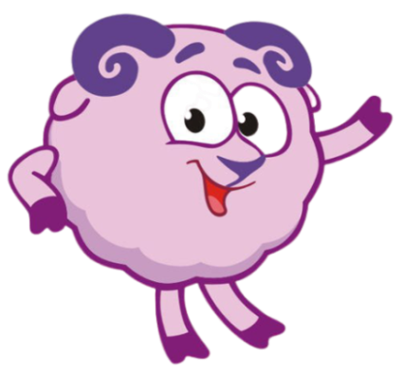
Пригадаймо
Визначте, скільки в кожному числі всього сотень, усього десятків, усього одиниць.
598 =
407 =
170 =
687 =
344 =
901 =
5 с. =
59 д. =
598 од.
4 с. =
40 д. =
407 од.
1 с. =
17 д. =
170 од.
6 с. =
68 д. =
687 од.
3 с. =
34 д. =
344 од.
9 с. =
90 д. =
901 од.
Підручник
Ст.112
№621

Slide 7
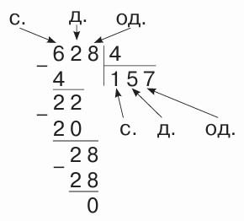
Розгляньте ділення трицифрового числа на одноцифрове: усне і письмове.
628 : 4 = (400 + 200 + 28) : 4 = 400 : 4 + 200 : 4 + 28 : 4= = 100 + 50 + 7 = 157
Визначаю кількість цифр у частці. Для цього знаходжу перше неповне ділене. Число 628 містить 6 сотень. 6 > 4.
6 — перше неповне ділене. Отже, перша цифра частки позначатиме сотні, тому всього у частці буде 3 цифри.
Ділю сотні. Поділю: 6 на 4. У частці буде 1 сотня. Помножу: 1 ∙ 4 = 4. Поділили 4 сотні. Відніму: 6 – 4 = 2. Залишилося поділити 2 сотні. Порівняю остачу з дільником: 2 < 4
Ділю десятки. 2 сотні і 2 десятки — це 22 десятки. Це буде друге неповне ділене. Продовж міркування самостійно
Підручник
Ст.112-113
№622

Slide 8

Виконайте ділення письмово
228 : 2 345 : 3 555 : 5 =
111
Підручник
Ст.113
№623

Slide 9
Виконайте ділення письмово
988 : 4 528 : 3 815 : 5
Перевірте множенням.
˟
˟
˟
Підручник
Ст.113
№624

Slide 10
Розв’яжіть задачу
Із саду привезли 675 кг яблук, а груш — у 5 разів менше. Скільки всього кілограмів яблук і груш привезли із саду
Я – 675 кг
Г – ?, у 5 р. <
)
? кг
(кг) – груш привезли.
2) 675
135
810 (кг)
675 : 5 + 675 = 810 (кг)
Підручник
Ст.113
№625
Відповідь:
810 кг яблук і груш привезли із саду.

Slide 11
Розв’яжіть рівняння
x ∙ 7 = 98
b : 8 = 25
x = 98 : 7
b = 25 ∙ 8
25
8
_98 7
7
_28
28
0
˟
x = 14
1
4
b = 200
2
0
0
0
Підручник
Ст.113
№626

Slide 12
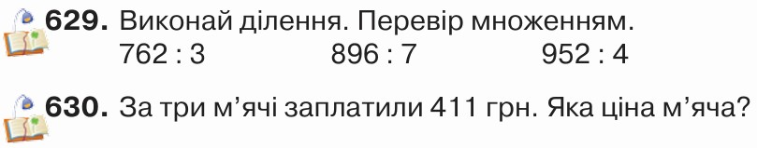
Домашнє завдання
Підручник
Ст.114

Slide 13




Вправа «Мікрофон»
Скільки грамів в 1 кг?
Якою дією узнаємо множник? Ділене?
Яке завдання на уроці було найлегшим?

Slide 14




Рефлексія
Оберіть смайл, яким визначите свої емоції в кінці уроку
Завдання приносили радість
Завдання принесли втому
Здивувала інформація
Відчуваю задоволення

